Slide 1
ANTIBIOTERAPIAREN IRAUPENA:
MITOAK DESERAIKIZ
27 Lib, 2 Zk 2019

Slide 2
Aurkibidea
HITZAURREA
ZER DIO EBIDENTZIAK PAUTA MOTZEN GAINEAN?
GOIKO ARNASBIDEETAKO INFEKZIOAK
  FARINGOAMIGDALITISA
  ERDIKO OTITIS AKUTUA
  ERRINOSINUSITISA ETA KONPLIKAZIORIK GABEKO SINUSITIS AKUTUA
BEHEKO ARNASBIDEETAKO INFEKZIOAK
  KOMUNITATEAN HARTUTAKO PNEUMONIA
  BIRIKETAKO GAIXOTASUN BUXATZAILE KRONIKOAREN EXAZERBAZIOAK
GERNU-TRAKTUAREN INFEKZIOAK
  KONPLIKAZIORIK GABEKO ZISTITIS AKUTUA
  PIELONEFRITISA
LARRUAZALEKO ETA ATAL BIGUNETAKO INFEKZIOAK
ZER MEZU HELARAZI BEHAR ZAIE PAZIENTEEI?
ONDORIOAK

Slide 3
SARRERA (I)
Bakterien erresistentzia gero eta handiagoa izatea mundu osoko osasun erakundeak kezkatzen dituen osasun publikoko arazoa da. Espainian, Antibiotikoekiko Erresistentziari Aurre Egiteko Plan Nazionalaren helburuen artean dago Antibiotikoen Erabilera Optimizatzeko Programak ezartzea, ospitaleetan, lehen mailako arretan eta egonaldi luzeko zentroetan antibiotikoak behar dituzten pazienteen pronostikoa hobetzeko, kontrako efektuak minimizatzeko, erresistentziak agertzea kontrolatzeko eta erabiltzen diren tratamenduak eraginkorrak eta kostu aldetik bideragarriak direla bermatzeko.
Populazio batean bakteriekiko erresistentziak agertzea, beste faktore batzuen artean, kontsumitutako antibiotiko kopuruarekin dago lotuta. Horregatik, infekzio mota bakoitzarentzako antimikrobiano egokia hautatzeaz gain, betiere espektro txikienekoa eta erresistentziak sustatu eta hautatzeko potentzial txikiena duena aukeratuz, antibiotikoekiko esposizio globala murriztea bera ere lehentasunezko helburua da antibiotikoen erabilera optimizatzeko. Horretarako, honako estrategia hauek sustatzen dira:
  antibiotikoak preskribatzea dakarten indikazioen kopurua murriztea.
  tratamenduen iraupena murriztea.

Slide 4
SARRERA (II)
Aldiz, ez dirudi estrategia egokia denik antibiotikoen dosiak murriztea, erresistentziak handitzen dituen mekanismoetako bat antibiotikoen kontzentrazio azpiterapeutikoak jasotzea dela baitirudi.
Indikazioen kopurua murriztu: kontuan izan behar da prozesu asko etiologia birikokoak direla eta etiologia bakterianoko prozesu batzuek bilakaera automugatua dutela. Hori horrela, infekzio guztiek ez dute antibiotikoekin tratatzea eskatzen.
  Erabakiak hartzen lagundu eta gaixoen bilakaera klinikoa kaltetu gabe antibiotiko kontsumoa murrizteko, zenbait erreminta baliagarri daude, adibidez diagnostiko azkarreko testak faringoamigdalitisetan estreptokoko ß-hemolitikoko antigenoa detektatzeko edo beheko arnasbideetako infekzioetan proteina C-erreaktiboa zehazteko.

Slide 5
SARRERA (III)
Tratamenduen iraupenari dagokionez: paradigma aldaketa baten aurrean gaude. Historikoki, tratamendu antibiotikoaren iraupenaren gaineko gomendioak arbitrarioki egin dira neurri handian. Printzipio teorikoen arabera, infekzioa sortu duten mikroorganismoak ezabatu eta erresistentziak sortzea prebenitzeko nahikoa antibiotiko hartzea agindu behar da. Aldiz, ebidentziak ez du ideia hori babesten, eta patologia jakin batzuetan tratamendu motzak iraupen estandarrekoak bezain eraginkorrak izan daitezkeen frogak daude.
  Berez, antibiotikoen eragin bakterizida azkartasun handiz gauzatzen da eta tratamenduko hirugarren edo laugarren egunerako klinikoki hautemangarria da jada; eraginkortasun gailurra, gainera, 5-8 egun arteko epean lortzen dela uste da. Aldiz, antibiotikoekiko erresistentzia geldoago eragiten da, eta esposizio denborarekin bat hazi egiten da; hori horrela, tratamendu antibiotikoa zenbat eta luzeago mantendu, are handiagoa izango da bakteria erresistenteak eragin eta hautatzeko aukera.
  Horrenbestez, tratamendu antibiotikoko ziklo laburrek esposizio denbora ez-beharrezkoak murriztuko lituzkete, bakteria erresistenteen ugaltzea, kontrako efektuak eta kostuak murriztuz eta tratamenduarekiko atxikidura hobetuz.

Slide 6
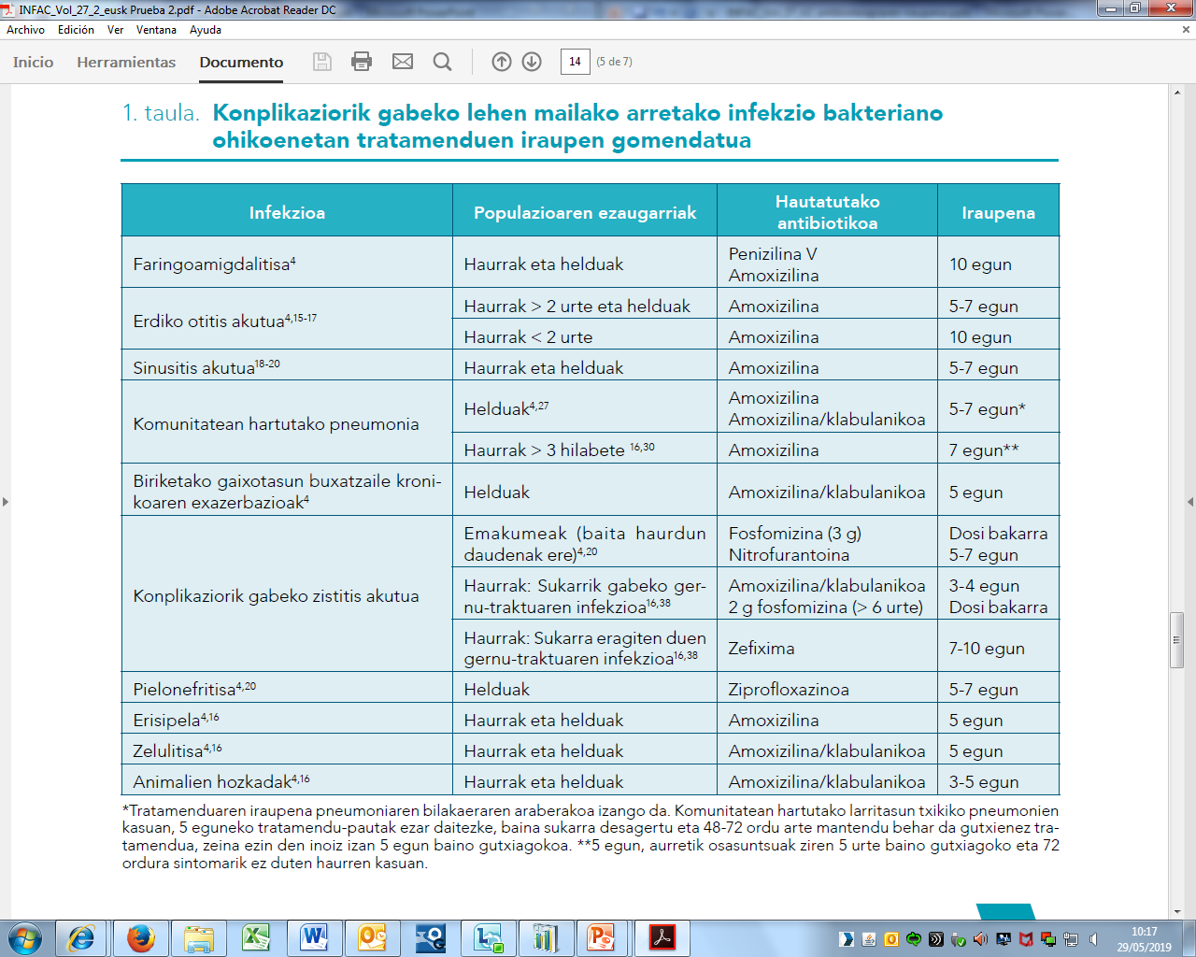
GOIKO ARNASBIDEETAKO INFEKZIOAK
FARINGOAMIGDALITISA
Adinekoekin zein haurrekin lotutako zenbait berrikuspen argitaratu dira, eta, ondorioztatzen dutenez, 3-6 egun arteko tratamenduek 10 eguneko tratamendu estandarren pareko eraginkortasuna dute.
  Berrikuspen horietan pauta motz eta luzeetan antibiotiko ezberdinak alderatzen zituzten azterketak sartu dira. Antibiotiko berdinarekin pauta motzek eta luzeek izandako eraginkortasuna alderatu zuen 2008ko berrikuspen sistematiko batek, eta, ondorioztatu zuenez, zefalosporinekin egindako 5-7 eguneko tratamenduetan erauzpen bakteriologikoko tasak ez ziren izan 10 eguneko tratamenduetan baino txikiagoak; aldiz, Penizilina V antibiotikoa erabilita egindako tratamenduetan, erauzpen bakteriologikoko tasak baxuagoak izan ziren pauta motzagoko tratamenduetan.
Bestalde, ezin da jakin terapia motzek konplikazio ez zorne-jariatzaileak murrizten dituzten, adibidez sukar erreumatikoa. Kontuan izan behar da konplikazio horiek ohikoak ez diren arren, larriak izan daitezkeela. Hain zuzen ere, konplikazio horiek saihesteko gomendatzen da Penilizina V antibiotikoarekin 10 eguneko pauta jarraitzea.

Slide 7
GOIKO ARNASBIDEETAKO INFEKZIOAK
ERDIKO OTITIS AKUTUA
Erdiko otitisetan oso hedatuta dago antibiotikoen erabilera diferitua.
  Hilabete bat eta 18 urte arteko haur eta gazteekin egindako 2010eko Cochrane berrikuspen batean15, ikusi ahal izan zen tratamenduak gehiagotan egiten zuela kale lehen 20 egunetan 7 egun baino gutxiagoko pautekin 7 egun edo gehiagokoekin baino(% 21 vs % 18); aldiz, alde horiek desagertu egiten ziren 20. egunetik aurrera.
  Sei eta 23 hilabete arteko haurrekin egindako osteko azterketa batek, berriz, erakutsi zuen sendatze tasa txikiagoa zela amoxizilina/klabulanikoarekin egindako 5 eguneko tratamenduetan 10 egunekoetan baino.
  Horregatik, 2 urte baino gehiagoko haurretan eta helduetan 5-7 eguneko tratamendua aholkatzen da, eta, 2 urte baino gutxiagoko haurretan, oraindik ere 10 egunekoa.

Slide 8
GOIKO ARNASBIDEETAKO INFEKZIOAK
ERRINOSINUSITISA ETA KONPLIKAZIORIK GABEKO SINUSITIS AKUTUA
Helduetan sinusitisa antibiotikoak 5-7 egunez hartzea agintzen duen pauta batekin tratatzea gomendatzen da.
  2008an egindako metaanalisi batean19 ez zen alderik ikusi erantzun tasan, eraginkortasun mikrobiologikoan eta birgaixotzeetan antibiotiko bera erabiliz egindako tratamendu motzen (3-7 egun) eta luzeen artean (6-10 egun). Kontrako efektuen tasa, berriz, txikiagoa izan zen 5 eguneko pautan 10 egunekoan baino.
  Haurren kasuan, ebidentziak urriagoak dira. 2017ko NICE gidak haurrei 5 eguneko tratamenduak ezartzea gomendatzen du helduen artean egindako metaanalisiko emaitzak estrapolatuta.

Slide 9
BEHEKO ARNASBIDEETAKO INFEKZIOAK
KOMUNITATEAN HARTUTAKO PNEUMONIA-Helduak
Tradizionalki, komunitatean hartutako pneumoniari aurre egiteko ezarritako tratamendu antibiotikoa 7-10 egun edo gehiagokoa izan da. Zenbait azterketa argitaratu dira pauta motzagoak erabiltzeak, 3 eta 7 egun artekoak, tratamendu luzeagoak erabiltzeak baino emaitza kliniko okerragoak ematen ez dituela diotenak.
2007an, Infectious Diseases Society of America (IDSA) erakundeak tratamenduak gutxienez 5 egun irautea gomendatzen zuen, betiere, 48-72 ordura pazienteek sukarrarekin jarraituz gero eta pneumoniarekin lotutako ezegonkortasun zantzu bat baino gehiago ez izanez gero tratamendua amaitu aurretik.
  Sukarra, tratamendua hartzen hasi eta 3 eguneko epean desagertu ohi den pneumoniaren zantzuetako bat da. Hori dela eta, horrela gertatzen denean, tratamendua bosgarren egunean amaitutzat jotzeko aukera izango litzateke26. Paziente gehienetan, 3-7 egun artean behar dira egonkortasun klinikoa lortzeko, eta beraz, pauta luzeagoak erabiltzea oso kasu gutxitan izaten da beharrezkoa.
Ospitalez kanpoko komunitatean hartutako pneumoniari aurre egiteko tratamendu motzak (≤6 egun) eta luzeak (≥7 egun) alderatzen dituzten zenbait berrikuspenek ez dute emaitzetan alderik aurkitu

Slide 10
BEHEKO ARNASBIDEETAKO INFEKZIOAK
KOMUNITATEAN HARTUTAKO PNEUMONIA-Haurrak
10 eguneko pauta izan da gehien aztertu dena, baina pauta motzagoek ere eraginkortasun bera izan lezakete, bereziki inguru anbulatorioan tratatutako pneumonia arinen kasuan.
  Bi eta 59 hilabete arteko haurrekin egindako 2008ko Cochrane berrikuspen batek28 agertu zuenez, amoxizilina edo kotrimoxazola erabiliz egindako 3 eguneko tratamenduak antibiotiko berdinekin egindako 5 egunekoak bezain eraginkorrak izan ziren. Ez zen alderik aurkitu pauta motz eta luzeen artean sendatze klinikoko tasetan, tratamendu porroteko tasetan edo sendatze klinikoaren osteko 7 egunetan emandako birgaixotze tasetan.
  Aldiz, kontuan izan behar da azterketok garapen bidean dauden herrialdeetan egin zirela, erradiografiak edo diagnostiko mikrobiologikoak erabiltzeko aukerarik gabe. Ondorioz, litekeena da aztertutako haurretako askok pneumonia birikoa izatea, emaitzok gure eremura estrapolatzea zailtzen duena.
  Haur nagusiagoekin egindako azterketarik ez dago. Horregatik, beharrezkoa da azterketa gehiago egitea komunitatean hartutako pneumonia konplikaziorik gabea duten haurren artean 7 egun baino gutxiagoko tratamenduek eraginkortasun maila bera duten egiaztatzeko. Bien bitartean, uneotan lehen mailako arretako pediatrian gaixotasun infekziosoak tratatzeko Donostialdea ESIren gidak 7 eguneko tratamendua gomendatzen du.

Slide 11
BEHEKO ARNASBIDEETAKO INFEKZIOAK
BIRIKETAKO GAIXOTASUN BUXATZAILE KRONIKOAREN EXAZERBAZIOAK
Helduetan 5 eguneko pauta bat gomendatzen da.
  2008ko metaanalisi batean31, antibiotiko berdinekin (kinolonak, zefixima eta klaritromizina dosi berdinetan eta modu berdinean hartuta) jarraitutako pauta motzak (5 egun) eta luzeak (7 edo 10 egun) alderatu ziren. Ondorioztatu zenez, tratamendu motzak luzeak bezain eraginkorrak dira, baita seguruagoak ere.

Slide 12
GERNU-TRAKTUAREN INFEKZIOAK
KONPLIKAZIORIK GABEKO ZISTITIS AKUTUA
Fosfomizina (3 g dosi bakarrean) eta nitrofurantoina (5-7 egun) dira hautatutako tratamenduak.
  Konplikaziorik gabeko gernu-traktuaren infekzioak zituzten emakumeekin 2005ean egindako metaanalisi batean, ez zen alderik ikusi sendatze klinikoan antibiotikoekin 3 egunez tratatutako emakumeen eta 5 egun edo gehiagoz tratatutakoen artean. Porrot bakteriologikoa, berriz, bai bi astera bai zortzira, pixka bat txikiagoa izan zen terapia luzeagoak jaso zituztenen artean; bien bitartean, terapia utzi zutenen kopurua txikiagoa izan zen tratamendu motzak jaso zituztenen artean.
Sintomak 7 egun baino gehiagoz luzatuz gero, pazienteak berriki gernu-traktuaren infekzioren bat izan badu, edo pazienteak diabetesa, giltzurrun-gutxiegitasuna edo immunoezabatzea badu, beharrezkoa da terapia luzeagoa izatea.

Slide 13
GERNU-TRAKTUAREN INFEKZIOAK
PIELONEFRITISA
Ziprofloxazinoa da pielonefritis akutuetan erabili beharreko antibiotikoa eta egiaztatu da 5-7 egun arteko pauta motzek luzeekin alderagarriak diren emaitzak ematen dituztela.
  2017an egindako azterketa batek 7 edo 14 eguneko pautekin jarraitutako ziprofloxazino tratamenduak alderatu zituen, eta ez zuen alderik aurkitu bi pautok jarraitu zituzten emakumeen sendatze klinikoan.
  Gizonen kasuan, aldiz, 7 eguneko pautak emaitza okerragoak eman zituen sendatze klinikoan 14 egunekoak baino, baina soilik tratamendua jaso eta 10-18 egunera eta ez epe luzeagoko jarraipenean (70-84 egunera).

Slide 14
GERNU-TRAKTUAREN INFEKZIOAK
Haurdunaldia
Hobe da terapia motzak hautatzea fetuaren esposizioa ahalik eta gehien gutxitzeko.
3-7 egun arteko terapiak eraginkorrak dira bai sintomarik gabeko bakteriurian bai pielonefritis sintomarik gabeko zistitis akutuan.
Fosfomizina dosi bakar bat (3 g) erabil daiteke.

Slide 15
GERNU-TRAKTUAREN INFEKZIOAK
Pediatria
Gernu-traktuaren infekzioak zituzten 3 hilabete eta 18 urte arteko pazienteekin egindako 2003ko Cochrane berrikuspen batean, ez zen alderik ikusi sendatze klinikoan, bakteriuriaren iraunkortasunean, errekurrentzietan edo antibiotikoekiko erresistentzian pauta motz (2-4 egun) eta luzeen artean (7-14 egun).
2011ko GuíaSalud praktika klinikoko gidak gomendio ezberdinak egiten ditu sukarra eragiten ez duten gernu-traktuaren infekzioentzat (3-4 egun) eta sukarra eragiten dutenentzat (7-10 egun).

Slide 16
LARRUAZALEKO ETA ATAL BIGUNETAKO INFEKZIOAK
Larruazaleko eta atal bigunetako infekzioetan tratamendu motzek duten eraginkortasunaren gaineko ebidentzia oso urria da.
2014an, IDSAk 5 eguneko tratamenduak gomendatu zituen erisipela eta zelulitis kasuentzat, infekzioak hobera egin ezean luzatu beharrekoak; animalia hozkadetarako, berriz, 3-5 egun arteko tratamenduak gomendatu zituen.
Larruazaleko abzesuen eta furunkuluen kasuan, ebaki eta drainatzea gomendatzen da; hori horrela, antibiotikoak soilik erantzun inflamatorio sistemikoko sindrome kasuetan erabili beharko lirateke.

Slide 18
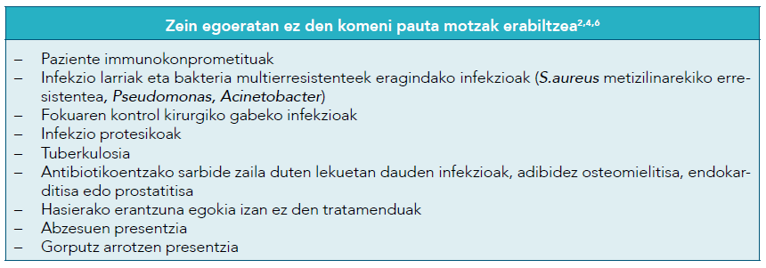

Slide 19
ZER MEZU HELARAZI BEHAR ZAIE PAZIENTEEI?
Erresistentziak minimizatzeko agindutako tratamendu antibiotikoa guztiz bete behar den ustea oztopo da tratamenduen iraupena murriztu eta antibiotikoen erabilera ez beharrezkoarekin amaitzeko.
Gaur egun, nahikoa ebidentzia dago egoera askotan iraupen motzagoko tratamenduen preskripzioa, antibiotikoen gehiegizko erabilera murrizteko modu seguru eta eraginkor gisa.
Lehen urrats praktiko gisa, inguru anbulatorioan pazienteei honako mezu hau helarazi dakieke: antibiotikoaren onura txikia den infekzio ez larrietan, segurua da antibiotikoa hartzeari uztea emaitza mikrobiologikoek infekzio bakteriano bat baztertzen badute edo pazientea hobeto sentitzen bada.

Slide 20
ONDORIOAK
Antibiotikoen ziklo motzek zera lor dezakete: bakteria erresistenteen hedapena mugatzea, tratamendu kostuak murriztea, lotutako kontrako efektuen agerpena gutxitzea eta atxikidura hobetzea.
Tratamendu antibiotikoaren iraupena zenbat eta luzeagoa izan, are eta handiagoa da bakteria erresistenteak eragin eta hautatzeko aukera.
Tratamendu motzak lehen mailako arretan tratatutako konplikaziorik gabeko infekzio gehienentzat daude aholkatuta.
Egoera kliniko jakinetan gomendagarria da oraindik ere antibiotikoak pauta luzeagoekin preskribatzea.
Pazienteei jakinarazi behar zaie egoera jakinetan antibiotikoak hartzeari utz diezaioketela hasieran zehaztutako epea baino lehen.

Slide 21

Informazio gehiago eta bibliografia…
INFAC 27 Lib, 2 Zk.
Eskerrik asko!!

